Slide 1


DATA SCIENCE
UNIDADE 3
MÓDULO 4
Naïve Bayes
Setembro 2018

Slide 2
OBJETIVOS DA AULA
1
Entender o funcionamento do algoritmo Naive Bayes em nível baixo
2
Entender em quais casos é utilizado: como benchmark e como classificador eficiente
3
Implementar o modelo e avaliar o desempenho

Slide 3
Naive Bayes

Slide 4
Introdução: Naive Bayes
É uma família de classificadores simples baseados na aplicação do Teorema de Bayes.
É baseado na ideia de combinar as informações de diferentes variáveis independentes que também não interferem entre si.

Slide 5


Naive Bayes e teorema de Bayes
Podemos ver um problema de classificação da seguinte maneira, onde L são os labels e features é a matriz de features:
Se quisermos usar Naive Bayes para comparar a probabilidade de um caso pertencer a uma ou outra classe, podemos considerar:

Slide 6

Naive Bayes e teorema de Bayes
Como calculamos a probabilidade de ocorrência das features para cada classe?
Temos que supor um “modelo generativo”, isto é, um determinado processo de geração de dados cujos parâmetros serão estimados em função dos dados de treinamento.
Que suposição sobre os dados nos ajudará a modelar o processo que os gerou?

Slide 7
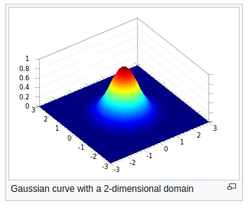
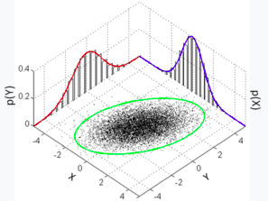
O “Naive” em Naive Bayes
Uma das suposições mais simples que podem ser feitas é que cada uma das classes vem de um processo Gaussiano multidimensional de geração de dados.

Slide 8
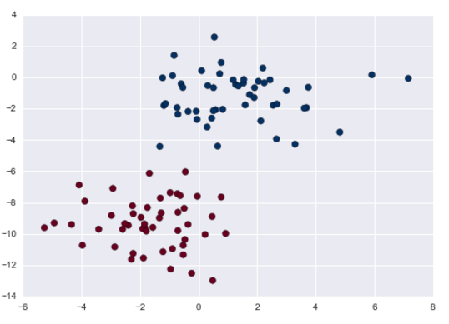
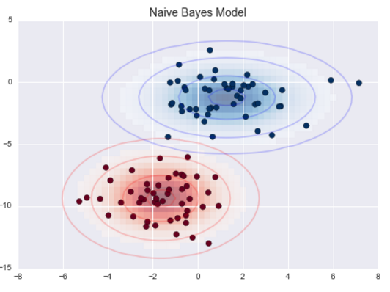
O “Naive” em Naive Bayes
Um modelo do tipo “Gaussian Naive Bayes” usa dados como os mostrados abaixo e calcula uma distribuição para cada uma das classes. O bom é que para cada novo ponto que queremos classificar obtemos um valor de probabilidade de cada uma das classes.

Slide 9



Suposições em Naive Bayes
Em Naive Bayes, supomos que cada par de features é totalmente independente.
O teorema de Bayes indica:
E necessitamos supor independência da seguinte forma:
Para poder resolver o problema dessa forma:

Slide 10
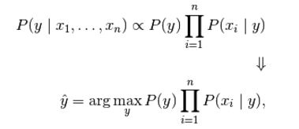

Suposições em Naive Bayes
A solução para o problema, dadas essas suposições, é escolher a classe que tem a maior probabilidade de ocorrência, uma vez que observamos cada um das features INDIVIDUAIS.
Os distintos algoritmos de Naive Bayes diferem na distribuição que supõem para
Gaussian Naive Bayes: Supõe distribuição Gaussiana multidimensional
Naive Bayes Multinomial: Supõe distribuição multinomial.
Notes:
La distribución multinomial es igual a la binomial, pero modela la probabilidad de ocurrencia de distintos eventos con probabilidad pi.

Slide 11
Quando utilizar Naive Bayes
Os classificadores baseados em Naive Bayes fazem fortes suposições sobre os dados, portanto, em geral, eles não terão um desempenho tão bom quanto outros modelos de classificação mais complexos.
Dito isto, eles têm as seguintes vantagens:
São algoritmos muito rápidos para treinamento e previsão
Fornecem uma previsão probabilística (temos probabilidades para cada classe)
São simples de interpretar
Não é necessário fazer melhorias em nenhum hiperparâmetro
Notes:
http://nbviewer.jupyter.org/github/jakevdp/PythonDataScienceHandbook/blob/master/notebooks/05.05-Naive-Bayes.ipynb

Slide 12
Naive Bayes como baseline
Como o Naive Bayes é tão fácil de otimizar e tão rápido do ponto de vista computacional, é uma boa “baseline” para um problema de classificação.
Se ele tiver um bom desempenho, poderemos ficar com esse modelo e, se precisarmos melhorar a precisão, teremos uma linha de base sobre a qual melhorar.
Naive Bayes tende a funcionar bem nas seguintes situações:
Quando as suposições são cumpridas (o que raramente acontece em casos reais)
Quando as classes estão muito bem separadas e não é necessária muita complexidade no modelo
Quando temos dados com dimensionalidade muito alta (por exemplo, text mining), onde a complexidade do modelo também é menos importante, pois há muita informação para cada observação.
Notes:
http://nbviewer.jupyter.org/github/jakevdp/PythonDataScienceHandbook/blob/master/notebooks/05.05-Naive-Bayes.ipynb

Slide 13
Prática guiada NB

Slide 14
Lab NB

